Slide 1

Kristus ottreizējā atnākšana

Slide 2
Kopš pēdējās pavēles, kuru izteic saviem mācekļiem Jēzus nav parādījis redzamā veidolā. Bet tas notiks Pastarajā dienā.
Tie, kas būs paļāvušies savās gaitās uz Kristu sagaidīs Viņu ar patiesu prieku, savukārt tie, kuru grēki nav nožēloti un piedoti sastaps Kristu kā savu soģi.
Šī diena, kad Kristus parādīsies pienāks pēkšņi kā zibens, un nav iespējams paredzēt, kad tas notiks.
Kristus ir izpircis mūsu grēkus, lai mēs varētu palikt Viņa tuvumā
Jēzus vārds dod patiesu prieku, svētību un mūžīgo dzīvi.

Slide 3
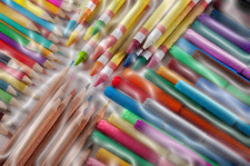
Attēlo kā tu iedomājies šo Pastara dienu!

Slide 4
Apgaismība caur bauslību

Slide 5
Lai mēs būtu gandarīti ieraudzīt Kristu Pastara dienā mums uz Viņu jāpaļaujas. Un pats pirmais ir ievērot bauslību.
Bauslības iepazīšana atļauj saprast savu grēcīgumu un saprast, ka nožēlojot grēkus var izbēgt no Dieva dusmām.
Bauslība atmodina dusošo sirdsapziņu.
Mēs saprotam grēku nožēlas svarīgumu.

Slide 6
Apgaismība caur evaņģēliju

Slide 7
Kad zini, ka ievēro bauslību, tad Svētais Gars tevi tālāk uzrunā caur Evaņģēliju.
Jēzus ir solījis neatstumt nevienu, kurš pie Viņa dosies.
Ticība nāk no sludināšanas, savukārt sludināšana ir Jēzus pavēle.
Ticības sākums ir cerība uz Jēzus palīdzību un patiesa vēlēšanās atrast savu Pestītāju.
Kad mūsu ticība kļūst stiprāka, mēs arī vairāk paļaujamies uz Jēzu
Apgaismošana caur Bauslību un Evaņģēliju atmodina cilvēkus, lai varētu notikt patiesa atgriešana.

Slide 8
Uzzīmē uz lapas Jēzus kājas, kā tas ir parādīts. Pēc tam uzkāp uz lapas ar kājām pats un apvelc savas kājas.
Tu staigā kopā ar Jēzu vienmēr un visur.
Jēzus kājas
Tavas kājas

Slide 9
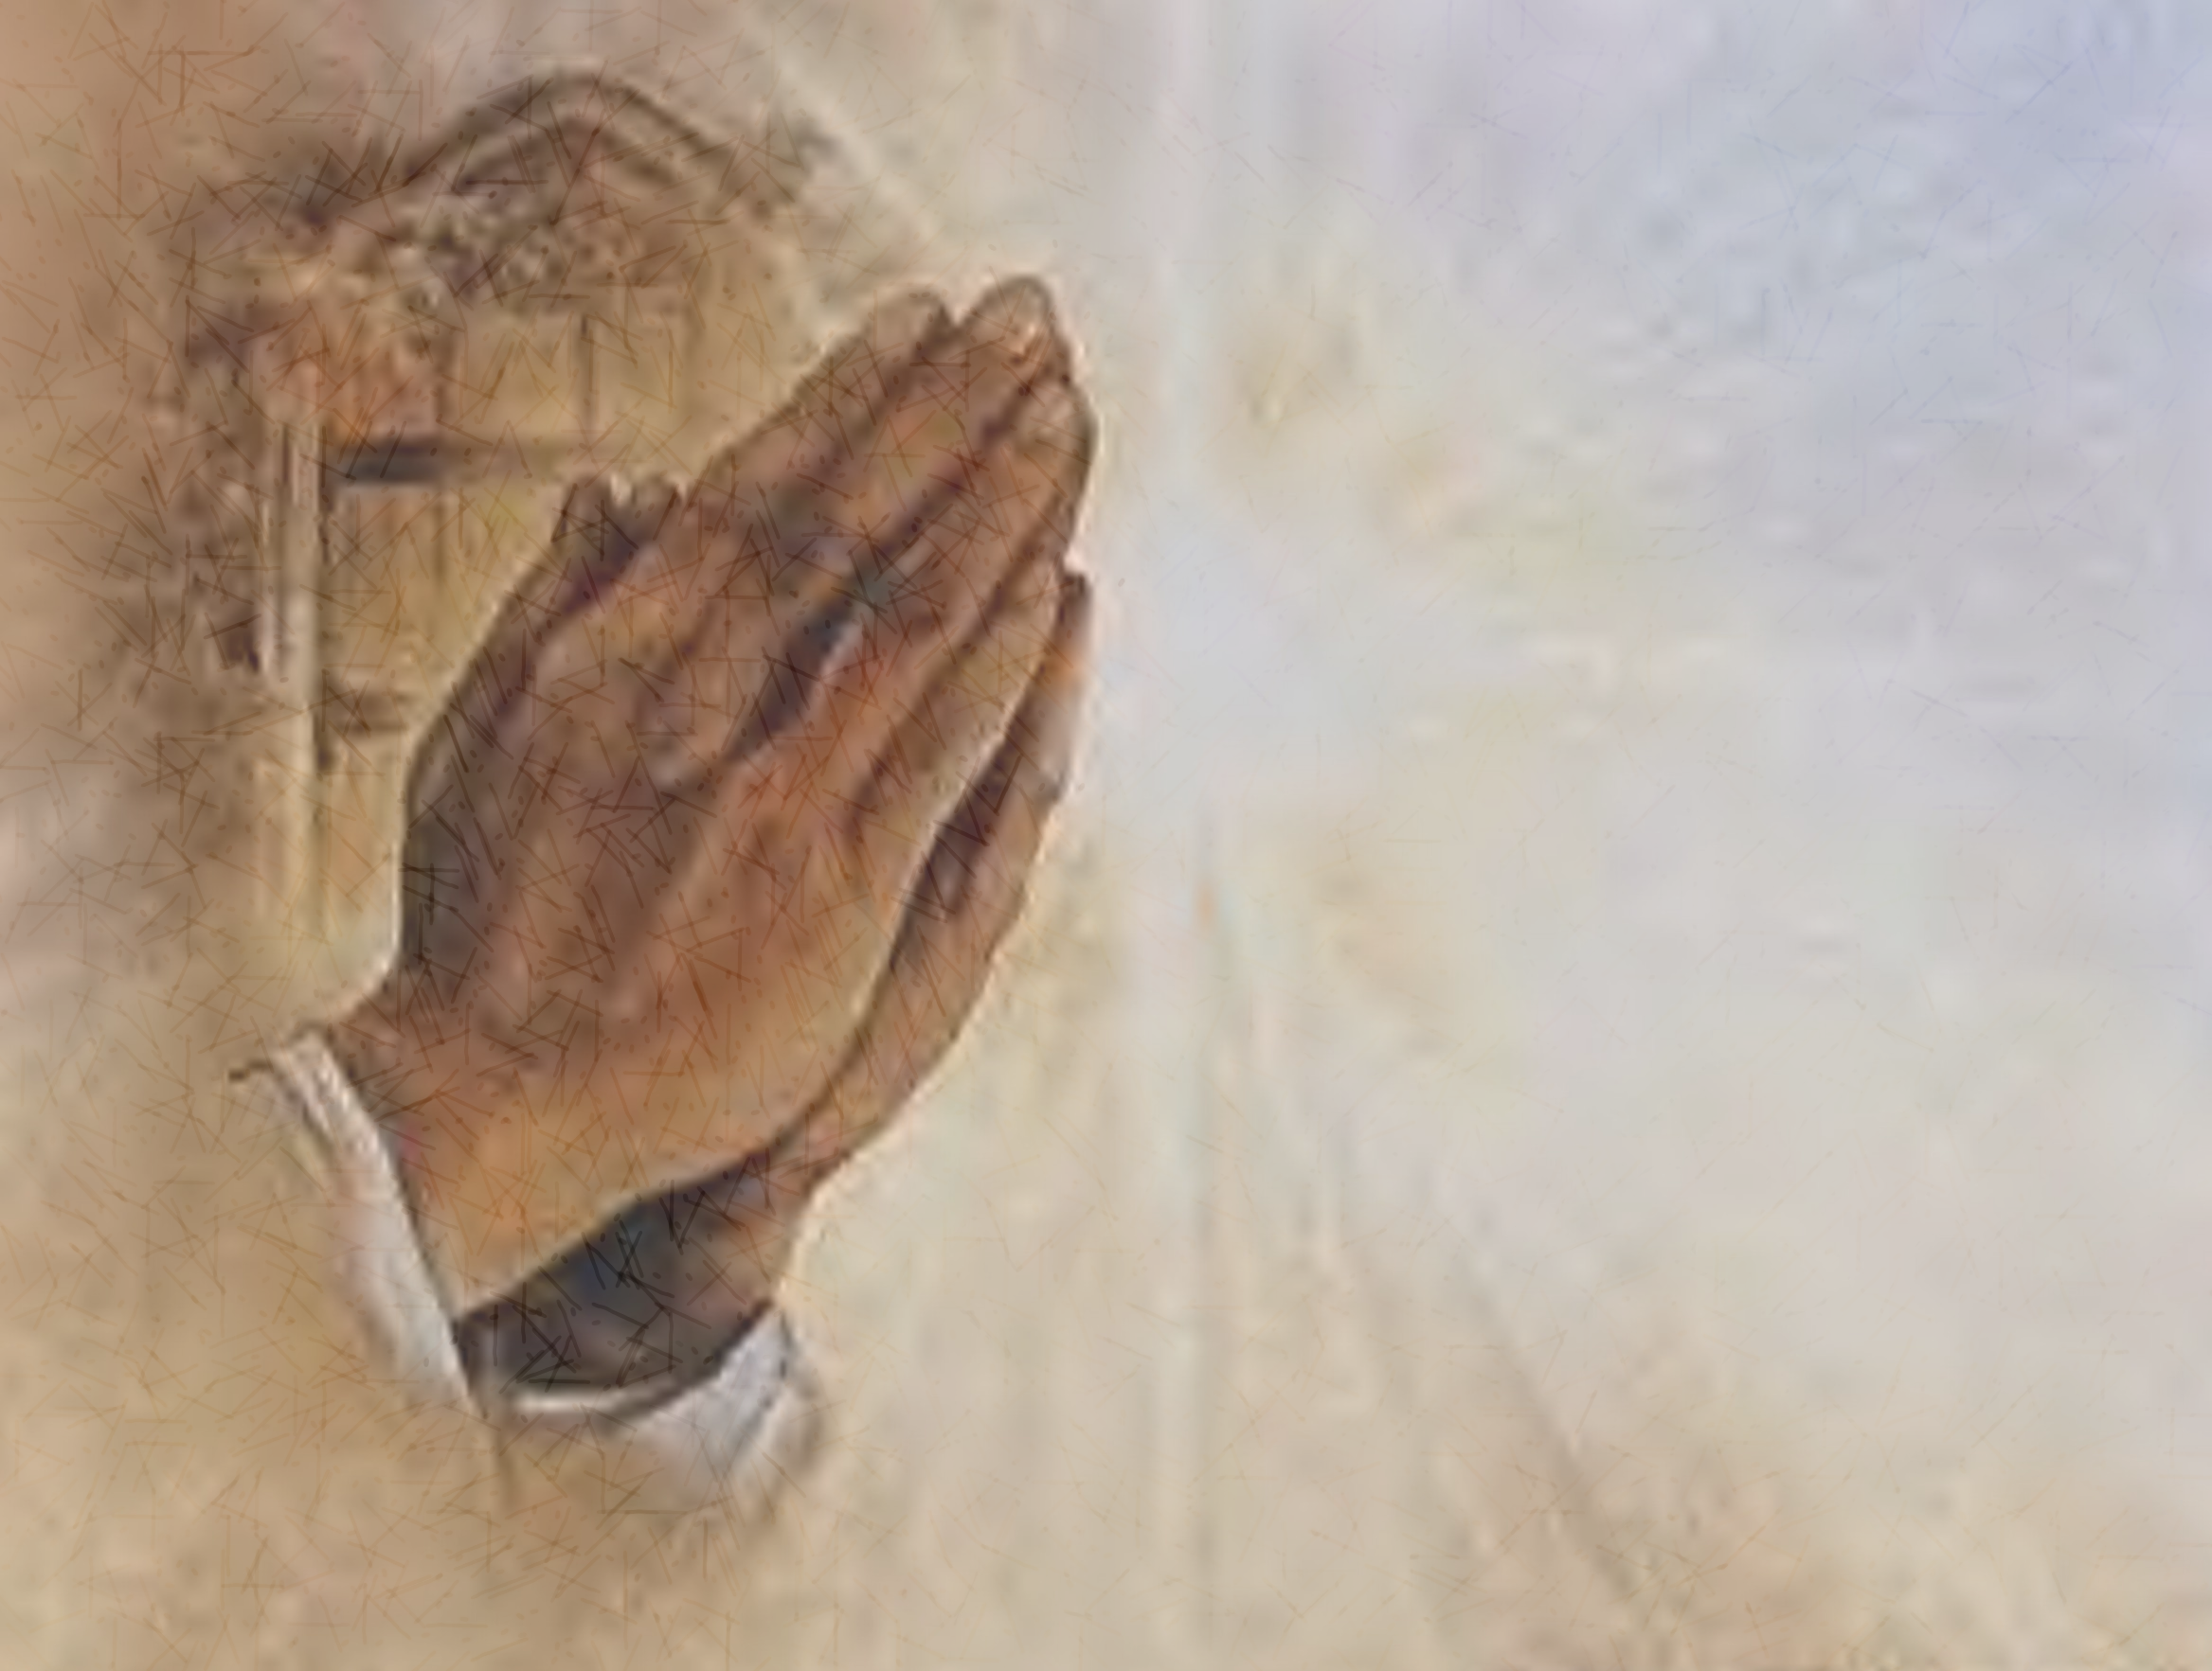
Lūgšana:
Tēvs. Es vēlos, lai vietās, kur es esmu, esi arī Tu. Lai ikviens redzētu manu skaidrību, ko guvu, kad iepazinu tavu mīlestību.
Āmen.

